Slide 1

문학의 꽃으로 피어난 Love Story
시인 공학박사 권득용
문경문학관 이사장

Slide 2
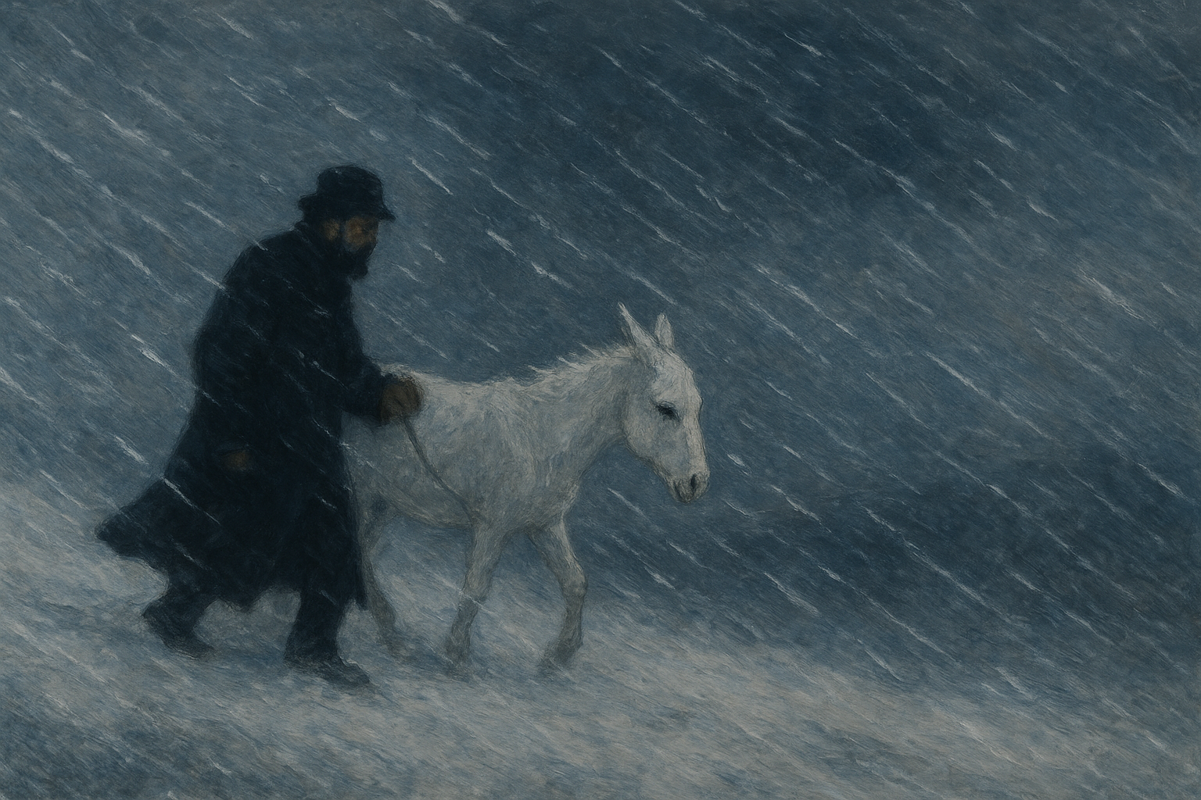

나와 나타샤와 흰 당나귀
가난한 내가
아름다운 나타샤를 사랑해서
오늘 밤은 푹푹 눈이 나린다
나타샤를 사랑은 하고
눈은 푹푹 날리고
나는 혼자 쓸쓸히 앉어 소주를 마신다
소주를 마시며 생각한다
나타샤와 나는
눈이 푹푹 쌓이는 밤 흰 당나귀를 타고
산골로 가자 출출이 우는 깊은 산골로 가 마가리에 살자

Slide 3
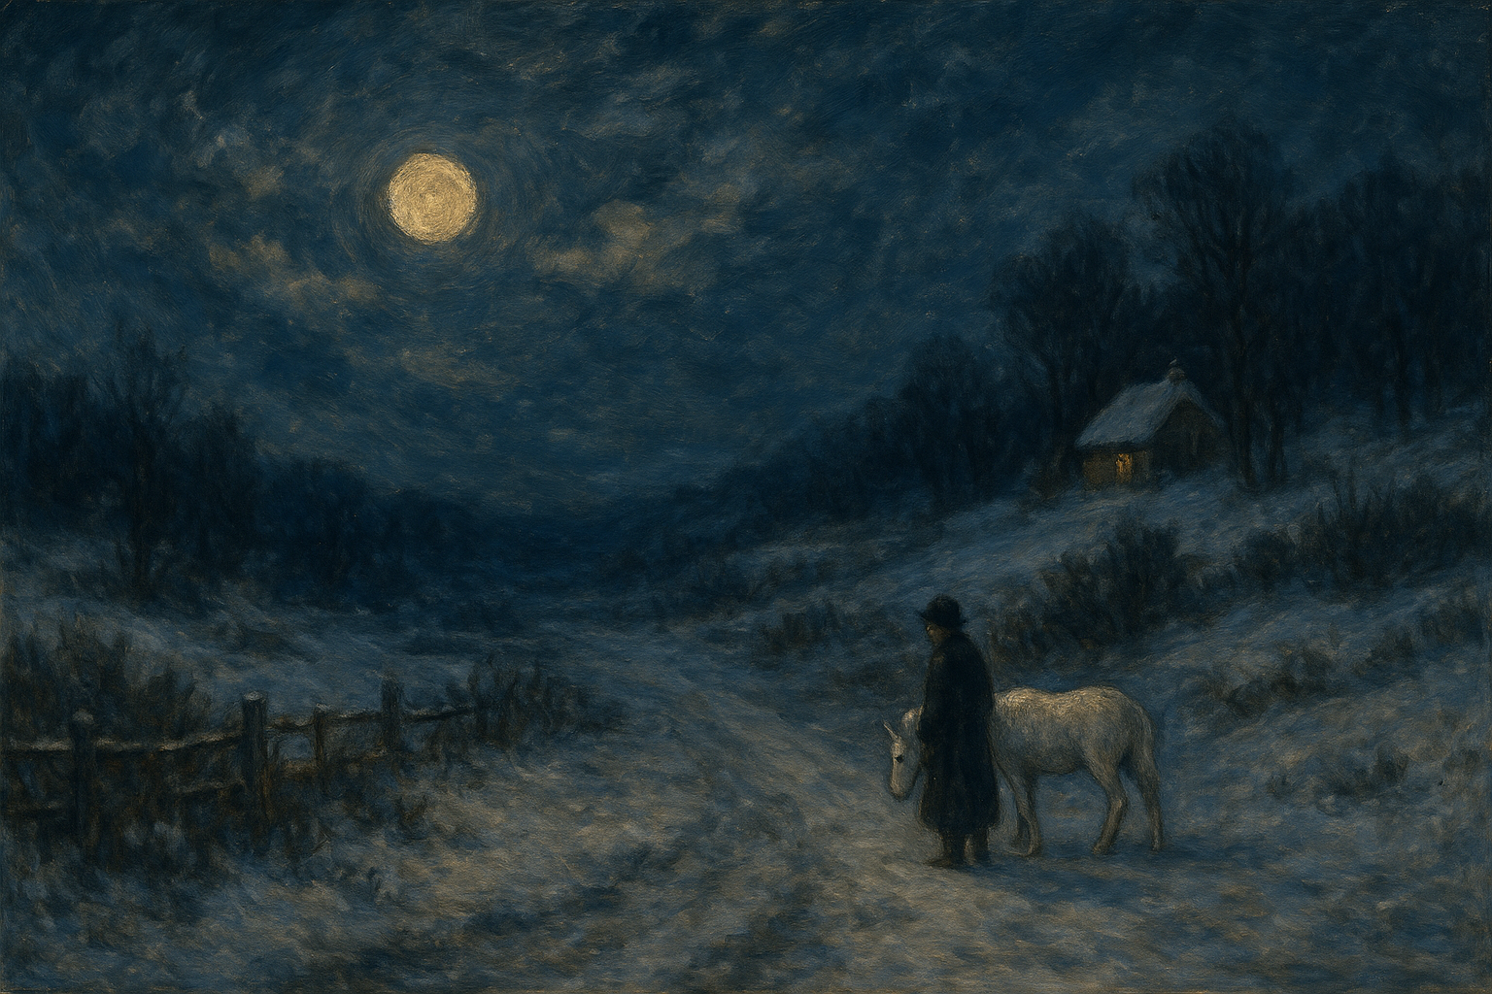
눈은 푹푹 나리고
나는 나타샤를 생각하고
나타샤가 아니 올 리 없다
언제 벌써 내 속에 고조곤히 와 이야기한다
산골로 가는 것은 세상한테 지는 것이 아니다
세상 같은 건 더러워 버리는 것이다
눈은 푹푹 나리고
아름다운 나타샤는 나를 사랑하고
어데서 흰 당나귀도 오늘밤이 좋아서 응앙응앙 울을 것이다
-백석의 시 <나와 나샤와 흰 당나귀>

Slide 4
에로스(Eros)와 아가페(Agape)
아름다움
사(思) 량(量)
헤아리는 마음의 무게
羊 + 大
사르다. 활활 타오르다. 살다.
첫 눈에 반하는 것
심장이 뛰는것, 모든걸 다 주는것, 함께 미래를 그리는것,
지켜 주는것, 곁에 있는것, 서로 걱정 해 주는것, 남아 주는 것,
풍객 (風客), Playboy, 로맨티스트, Lady’s man
난봉꾼, 호색한, 오입쟁이, 바람둥이

Slide 5
“가장 아름다운 여신에게” 에리스가 던진 황금 사과는 유혹이었다
The Judgement of Paris
트로이 전쟁
헤라
아테나
아프로디테

Slide 6
장자 『천운편』
‘경국지색’
(傾國之色)
『삼국지연의』
‘절영지연’
(絶纓之宴)
침 沈
어 魚
낙 落
안 雁
폐 閉
월 月
수 羞
화 花
서시
초선
초선
왕소군
양귀비
양귀비
동방규 『소군원(昭君怨)』
‘춘래불사춘’
(春來不似春)
백거이 『장한가』
‘연리비익’
(連理比翼)

Slide 7
* ‘란＇이와 ‘자야’ (子夜)
* 122명
* 연미복
* 세기의 바람둥이
* 이별의 노래
* 여인을 바꿀때 마다 명작이 탄생했다
* 사랑은 첫눈에 반하다
* 인류 역사상 가장 악명높은 바람둥이

Slide 8
Johann Wolfgang Von Goethe (1749~1832)
“배는 항구에 있을때 가장 안전하지만
그것이 존재의 이유는 아니다＂
파우스트 – 그레트 헨 – 16세 첫사랑
젊은 베르테르의 슬픔 - 샤를롯테 – 20대초 친구의 아내 – ‘쉴새 없는 사랑’
울리케 - 『마리엔바트의 비가』 - 74세 청혼
‘이 성냥개비의 불이 타는 동안만이라도 따님과 함께 있게 해주십시오. ’
레베초프

Slide 9
『마리엔바트의 비가(悲歌)』
꽃이 모두 져버린 이날
다시 만나기를 희망 할 수 있을까?
천국과 지옥이 네 앞에 두 팔을 벌리고 있다.
사람의 마음은 얼마나 변덕스러운지!
더 이상 절망하지 말라!
그녀가 천국의 문으로 들어와
두팔로 너를 안아주리라.
.
.
.
하략

Slide 10
Pablo Picasso (1881~1973)
“ 피카소의 예술세계는 여인 없이 완성 될 수 없었으며
새로운 여인을 만날때 마다 명작을 남겼다＂
마리 테레즈
도라
질로
자클린
올리비에
에바
올가
피카소 효과
사랑하는 여인은 뮤즈(muse)가 아닌 예술활동의 영감이자 본능에 충실한 창조와 변형의 원동력

Slide 11
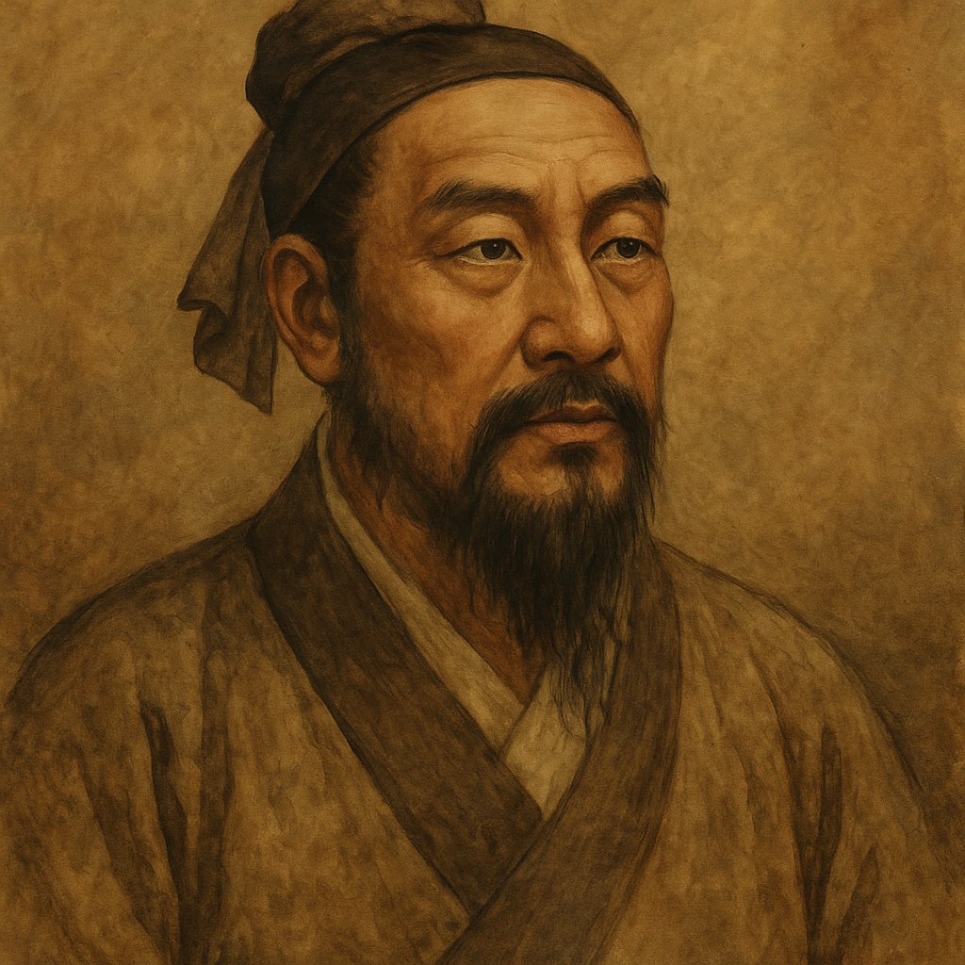
세상의 사나이들은 기둥 하나를
세우기 위해 산다
좀더 튼튼하고
좀더 당당하게
시대와 밤을 찌를 수 있는 기둥
그래서 그들은 개고기를 뜯어먹고
해구신을 고와먹고
산삼을 찾아
날마다 허둥거리며
붉은 눈을 번득인다
.
.
.
천년후에 여자 하나
오래 잠 못들게 하는
멋진 사나이가 여기 있다
- 문정희 시 『사랑하는 사마천 당신에게』

Slide 12
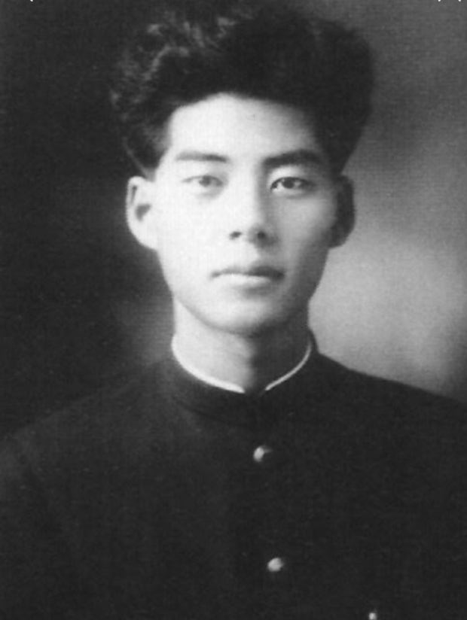
백석(1912 – 1996) 여류시인들의 워너비 (Wannabe)
1930 조선일보 신춘문예 단편소설
<그 모(母)와 아들> 당선
1934 조선일보 기자
1935 박경련(란) 만남
1936 첫시집 <사슴> 간행
함흥영생고 영어교사 (백철)
‘함흥관’ 에서 자야(子夜)만남
1937 박경련 신현중과 결혼
1940 만주 신장으로 떠남

Slide 13
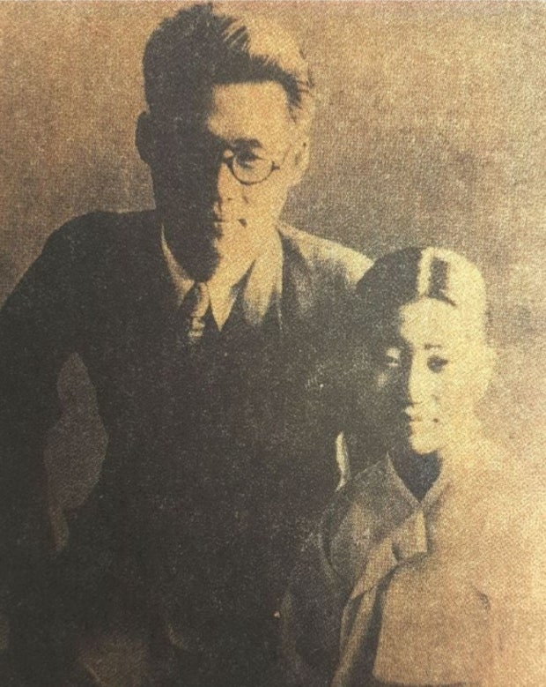
백석의 사랑 1 – ‘무너진 사랑탑아＇
난(蘭)이라는 이는 명정(明井)골에 산다는데 · · · · · ·
내가 좋아하는 그이는 푸른가지 붉게 붉게 동백꽃 피는 철엔
타관 시집을 갈 것만 같은데 · · · · · ·
-통영 2-
남쪽 바닷가 어떤 낡은 항구의 처녀 하나를 나는 좋아하였습니다.
머리가 까맣고 눈이 크고 코가 높고 목이 패고 키가 호리낭창 하였습니다.
-편지-
가난한 아버지를 가진것과 내가 오래 그려오든 처녀가 시집을 간 것과
그렇게도 살뜰하던 동무가 나를 버린 일을 생각한다
-내가 생각하는 것은-
박경련과 신현중의 결혼사진

Slide 14
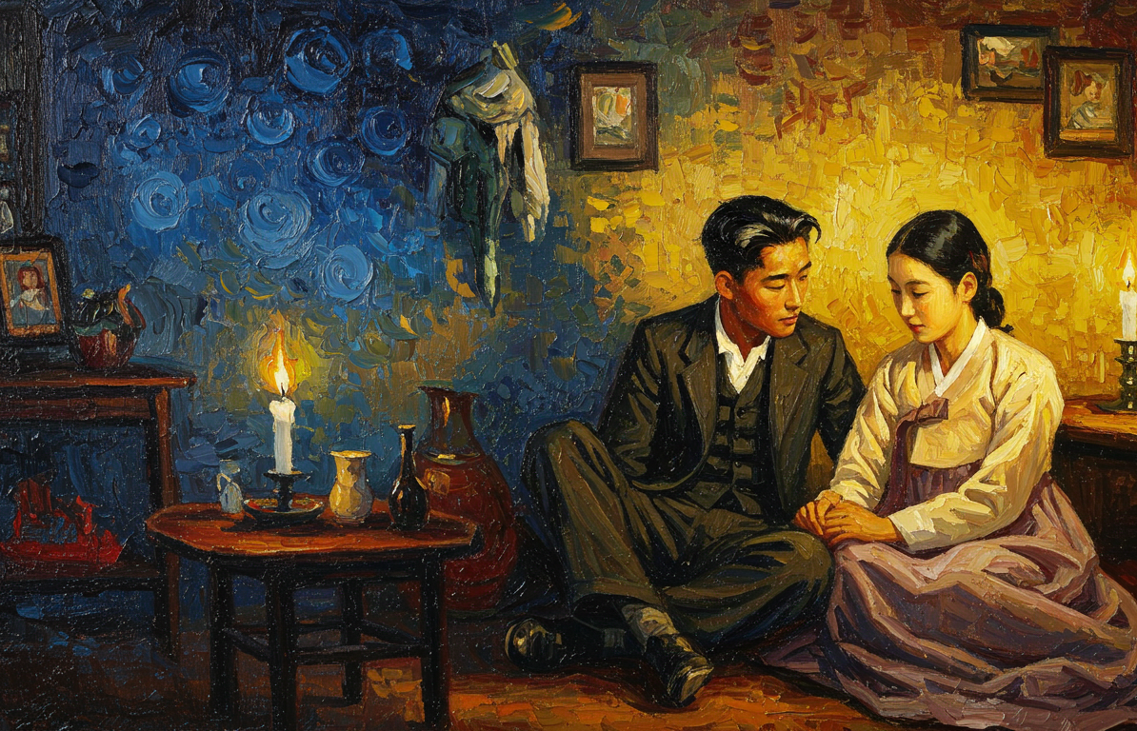
백석의 사랑 2 함흥관에서
1936
“ 오늘부터 당신은 영원한 내 마누라야
죽기전엔 우리사이에 이별은 없어요 ”
- 김자야 『내사랑 백석』 문학동네 1995 -

Slide 15
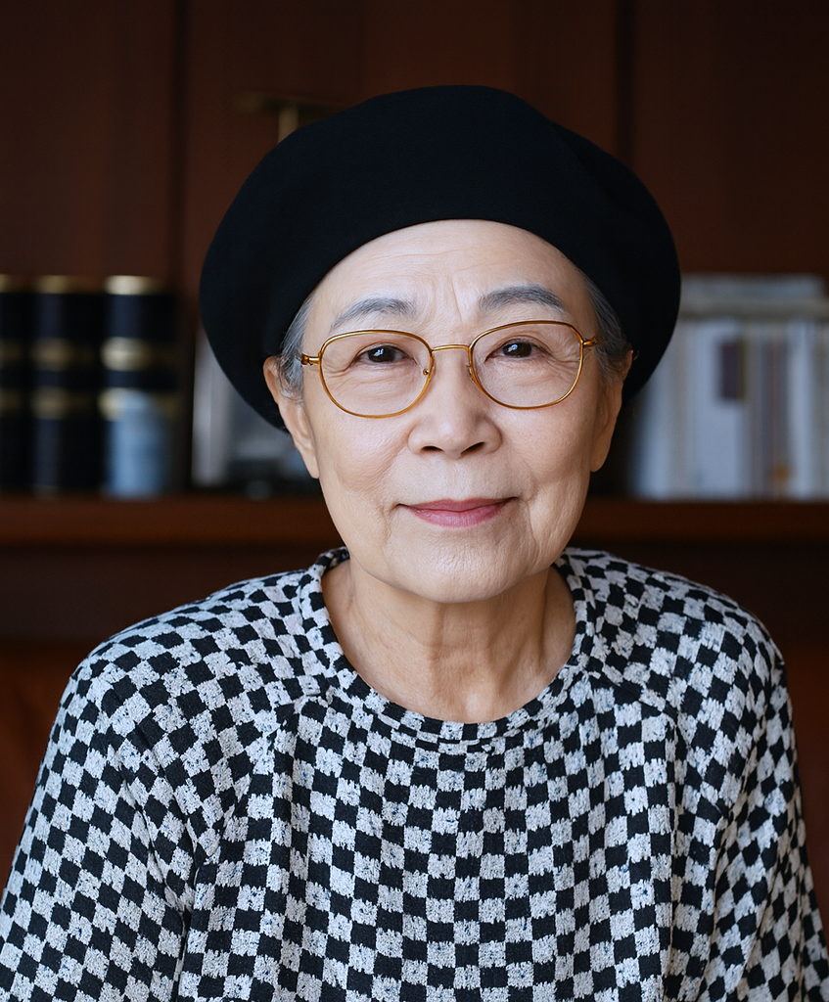
장안에 떠있는 한 조각 달
집집마다 들리는 다듬이 소리
가을 바람은 그치지 않고 불어 오니
모두가 옥관의 임 그리는 마음이라네
오랑캐를 평정하는 날이 언제련가
원정이 끝나야 임이 돌아 오시지
- 이백의 『자야오가 子夜吳歌 3』 -
김영한 (자야) 1916~1999

Slide 16
자야(子夜) - ‘ 1000억이 그사람 시한줄 만도 못해 ’
김영한 새끼마담
국회부의장
이재학
법정스님<무소유>
1976
대원각
1955
7,000평 - 1000억
길상사
(吉祥寺)
1997
청암정
1995
김소산 1949 투옥
3대요정 청운각, 삼청각
조봉희 + 김병순
이학규
금광개발업자 조씨
박현주
주세죽
정순년
박병삼 (원경)
1941~2021
박헌영

Slide 17
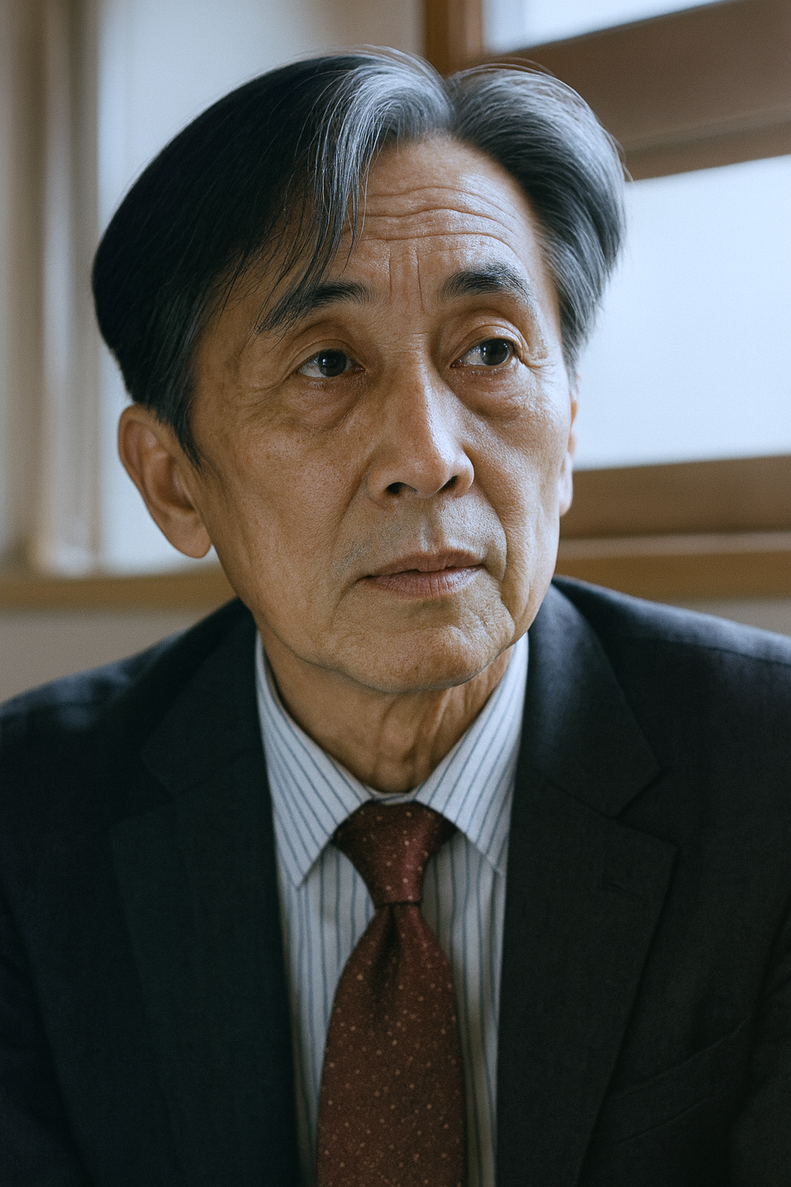
박목월 (박영종 1915~1978)
“사람이 사람을 사랑하는 것은 죄가 아니겠지요. ”
청록파(1946), 송아지
1952년 봄 대구교회
1952 제주 관덕정 동화여관 + 서울 H대 O양
유익순 여사
‘이별의 노래‘
곡 김성태
‘떠나가는 배‘
시 양중해 곡 변훈

